Slide 1
2023中国电源学会电磁兼容专业委员会首届学术年会——赞助合作方案
会议时间： 2023年11月24-26日
会议地点： 武汉潮漫凯瑞国际酒店
Electromagnetic Compatibility Committee of China Power Supply Society

Slide 2
1
年会总览
2
电磁兼容专委会简介
目录
3
本届年会情况
4
赞助合作方案
5
联系方式

Slide 3
1、年会总览
年会简介
2023年中国电源学会电磁兼容专业委员会首届学术年会于2022年举行筹备会。筹备会由中国电源学会电磁兼容专业委员会发起，得到了华中科技大学、北京交通大学、浙江大学、海军工程大学、西安交通大学、哈尔滨工业大学、深圳大学、福州大学、敏业信息科技（上海）有限公司、江西艾科控股有限公司、上海明石光电科技有限公司等高校和企业的积极响应。学术年会的目标是将年会发展成为我国电源电磁兼容领域的重要学术论坛。会议聚焦与电磁兼容相关的新能源发输电系统、数据中心、城市微电网、全电交通等核心工程，通过大会报告、专题报告、工业报告、技术讲座、标准研讨、展览等形式对相关领域的新理论、新技术、新成果及新工艺进行深入交流与研讨，促进产、学、研的合作与发展。
本届年会由中国电源学会电磁兼容专业委员会主办，华中科技大学和武汉羿变电气有限公司承办，将于2023年11月24~26日在武汉潮漫凯瑞国际酒店举行。

Slide 4
2、电磁兼容专委会简介
第九届电磁兼容专业委员会——基本信息
中国电源学会第九届电磁兼容专业委员会于2022年9月24日选举产生，设有名誉主任委员1名，主任委员主任委员1名、副主任委员6名、秘书长1名, 副秘书长4名，委员87名。 委员来自全国高校专家、科研院所研究员、企业工程师等。

Slide 5
2、电磁兼容专委会简介
工作范围
中国电源学会电磁兼容专业委员会具体工作范围如下。
（1）开展国内外电源电磁兼容领域的学术交流；
（2）依照有关规定，编辑出版电磁兼容领域的科技书刊、电子出版物；
（3）举办电磁兼容领域的技术和产品展览会；
（4）电磁兼容领域科普工作；
（5）接受委托对本专业的发展政策和重大决策提出建议和科技咨询， 经批准承担科技项目评估、科技成果鉴定、技术职务资格评审，承担科技文献和标准的编审、提供技术咨询和技术服务；
（6）继续教育和培训工作；
（7）人才培养和举荐；
（8）反映行业的意见和要求、维护行业合法权益。

Slide 6
3、本届年会情况
基本情况
“2023中国电源学会电磁兼容专业委员会首届学术年会”将包括大会报告、专家报告、专题报告、工业技术报告、新产品展示等活动形式，贴近行业技术需求，促进产学研交流合作，同时将进一步调动各方力量，提升年会规模和影响力。
本次会议预计参会规模超过200人
会议安排
大会报告
专家报告
特邀国内外顶级专家就最新技术和发展趋势进行报告。
特邀国内外顶级专家针对技术焦点问题，进行系统化深入讲解
专题报告
工业技术报告
论文作者根据不同专题现场讲解最新研究成果。
企业资深工程技术专家交流产品研发和工程设计最新成果。
新产品展示
最新电磁兼容领域产品和技术现场展览展示，理论与实际相结合

Slide 7
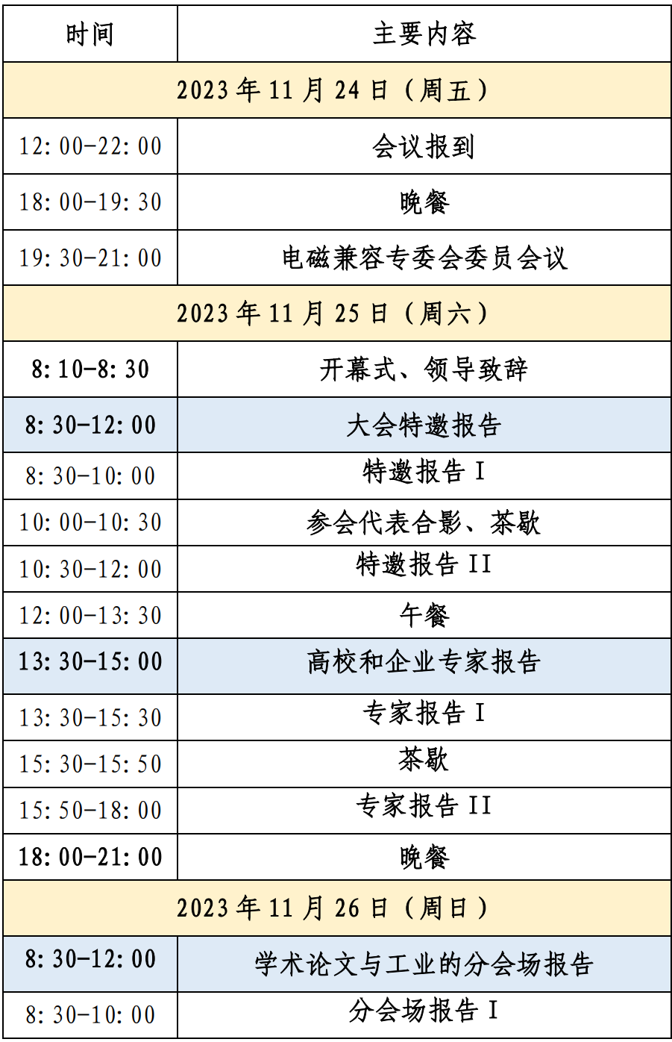
3、本届年会情况
征文内容与会议议程
征文内容
会议议程
电力电子系统EMI机理及建模
电力电子系统EMI仿真与预测
EMI滤波器设计与集成
EMC测量方法与技术
EMC设计、测试和整改技术
电力电子系统EMI主动抑制技术
电力系统和智慧城市中的EMC问题
EMC与人工智能技术
EMC标准与试验

Slide 8
4、赞助合作方案
赞助合作文案
2023 年 11 月 24 日-26 日 武汉
2023中国电源学会电磁兼容专业委员会首届学术年会-赞助合作方案
服务(合作)内容 | 钻石合作单位 | 金牌合作单位 | 银牌合作单位
1.大会报告演讲30分钟 | √
2.工业报告演讲15-20分钟 |  | √
3.主会场背景板加企业Logo | √ | √ | √
4.产品展示位 | 3*3平展位 2个 | 3*3平展位 1个 | 3*3平展位 1个
5. 会议程序册内刊登企业及产品介绍 | √ | √ | √
6.提供免费参会名额 | 6人 | 4人 | 2人
赞助金额 | 8万 | 5万 | 3万

Slide 9
5、联系方式
联系方式
2023中国电源学会电磁兼容专业委员会首届学术年会
裴雪军：13554091561
江彦伟：15059456132
周 鹏：13294161876

Slide 10
谢谢！

